Slide 1
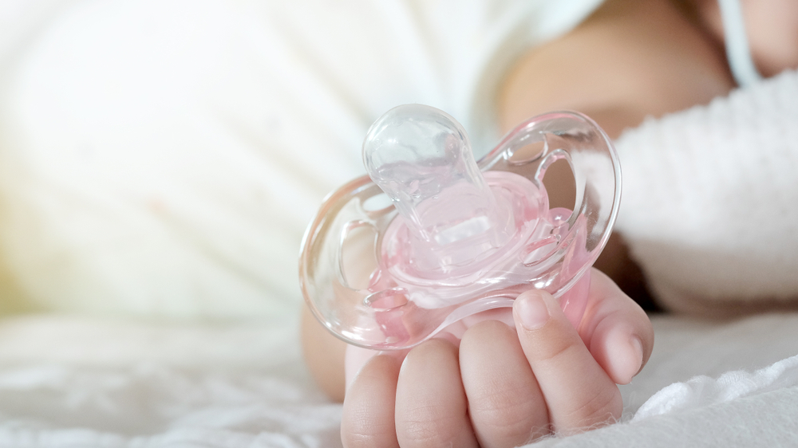
Dudlík
Skvělý pomocník nebo úhlavní nepřítel

Slide 2

POMOCNÍK
Může miminkům a batolatům pomoci se uklidnit a usnout
Může snižovat riziko náhlého úmrtí kojence (SIDS)
Může snižovat riziko infekcí ucha
Může pomoci sát, když nemohou být kojeni

Slide 3

NEPŘÍTEL
Může vést k závislosti
Může ztěžovat odvykání od kojení
Může narušovat vývoj řeči
Může zvyšovat riziko zubního kazu

Slide 4
PODLE ČEHO DUDLÍK VYBÍRAT?
VELIKOST
TVAR
MATERIÁL

Slide 5
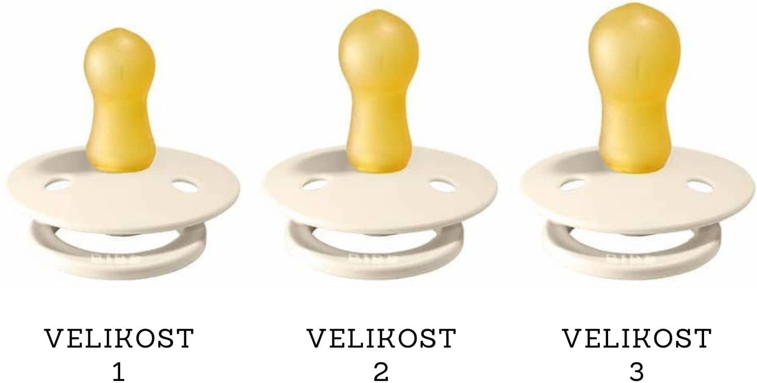
VELIKOST DUDLÍKU
Tím nejdůležitějším při výběru šidítka je jeho velikost, která by měla odpovídat věku vašeho dítěte. Velikost pusinky čerstvě narozeného miminka a batolete se značně liší a správná velikost dudlíku snižuje riziko deformace patra a zoubků.
Velikost 1: 0 - 6 měsíců
Velikost 2: 6 - 18 měsíců
Velikost 3: od 18 měsíců

Slide 6
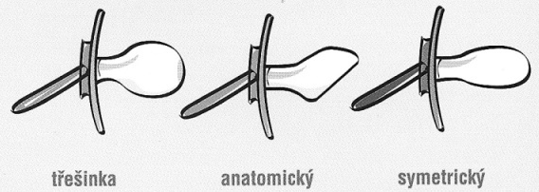
TVAR SAVIČKY
Kulatá savička dudlíku (třešinka) má kulatý tvar savičky. Napodobuje tvar matčina prsu a usnadňuje tak miminku sání. Mezi hlavní výhody tohoto tvaru patří přirozené sání, menší tlak na čelist a zuby: díky kulatému tvaru savičky je tlak na čelist a zuby miminka menší než u dudlíků s plochým savičkou. Mezi hlavní nevýhody naopak patří velmi složité odvykání dudlíku, jelikož je pro dítě přirozenější než dudlík anatomický. Příliš velký vyvíjí tlak na patro.
Anatomická savička dudlíku (ortodontická) je zploštělá na spodní straně - můžete vložit dudlík do úst dítěte pouze jedním směrem. Tato šidítka zajištují správnou polohu jazyka při sání, čímž se údajně předchází vzniku různých ortodontických vad.
Symetrická savička dudlíku (fyziologická) je plochá a má tvar slzy. Napodobuje tvar matčina prsu a podporuje tak správný vývoj dásní a zubů. Mezi hlavní výhody tohoto dudlíku patří podpora přirozeného vývoje jazyka, jelikož symetrický dudlík umožňuje jazyku miminka pohybovat se přirozeně, čímž podporuje jeho správný vývoj. Snadnější odvykání od dudlíku, protože mu neposkytuje tak silný sací reflex. Hlavní nevýhodou tohoto dudlíku je, že pokud miminko používá symetrický dudlík příliš dlouho, může to vést k nesprávnému skusu.

Slide 7
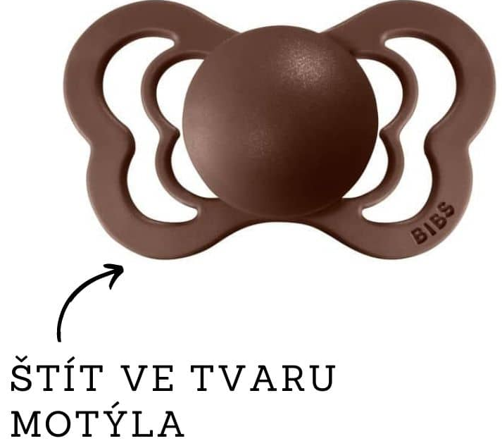
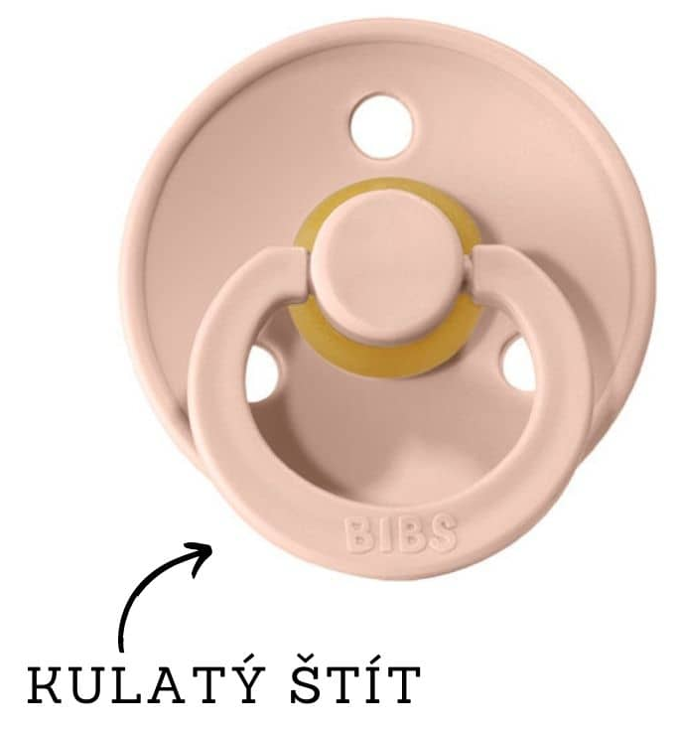
TVAR ŠTÍTU DUDLÍKU
Měl by být lehký a anatomicky tvarovaný, aby netlačil na obličej dítěte
Otvory ve štítu zajištují ventilaci a zabraňují podráždění pokožky

Slide 8
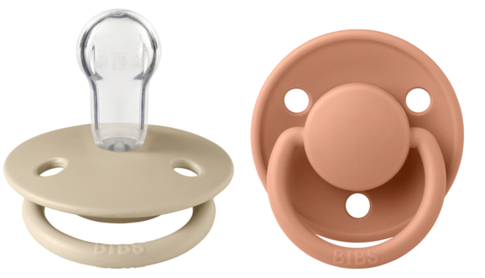
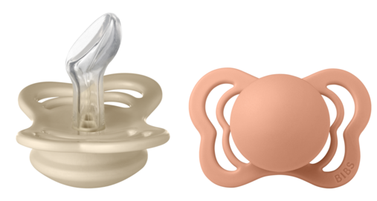
KROUŽEK
Dudlíky s kroužkem svítícím ve tmě (obsahující fluorescenční pigment) jsou velmi praktické pro noční použití (snadno je najdete v tmavé místnosti). Svítící kroužky jsou zcela bezpečné a splňují všechny bezpečnostní normy. Nejlepší je připevnit ke kroužku řetízek na dudlík, aby dítě nemohlo dudlík upustit na zem. Díky tomu bude dudlík čistší.
Můžete také koupit dudlík bez kroužku, který je vhodný na spaní – pokud si dítě během spánku často otírá obličej rukou, nemůže se náhodou chytit kroužku a vytáhnout si dudlík z pusy.

Slide 9
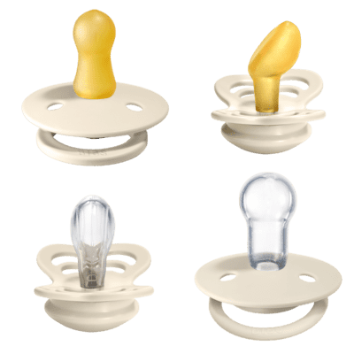
MATERIÁL SAVIČKY
Latex (kaučuk)
- je přírodní materiál vyráběný z kaučuku (šetrný k životnímu prostředí)
- žlutohnědé zbarvení, specifická chuť a vůně (preference dítěte)
- měkčí a pružnější – vhodnější pro první zoubky
- méně odolný vůči horké vodě (rychlé stárnutí dudlíku)
- latex nepřitahuje prach, díky čemuž zůstává déle čistý
Lékařský silikon
- dokonale čirý, bez chuti a zápachu (snazší odvykání)
- není tolik pružný – vhodnější pro kojence
- silikon je velmi odolný a snadno se udržuje (vhodný do myčky)

Slide 10
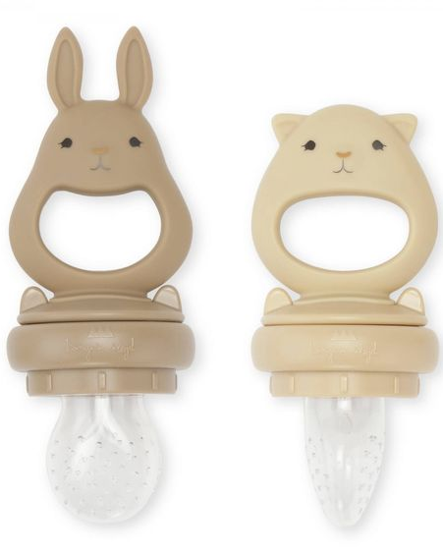
DUDLÍK NA OVOCE A ZELENINU
Dudlík na ovoce a zeleninu je zařízení, které umožňuje kojencům a batolatům konzumovat šťávu z ovoce a zeleniny bez rizika dušení.
Mezi výhody tohoto dudlíku patří umožnění kojencům a batolatům ochutnat různé druhy ovoce a zeleniny, pomáhá jim učit se žvýkat, ovoce v dudlíku poskytuje důležité vitamíny a minerály, může pomoci zmírnit bolest při prořezávání zubů.
Hlavními nevýhodami jsou to, že pro miminka s citlivými dásněmi může být nepohodlný, může být obtížné ho vyčistit, může se roztrhnout nebo rozbít, pokud ho miminko kousne

Slide 11
VLIV DUDLÍKU NA ŘEČOVÝ VÝVOJ
- je složitý a stále předmětem výzkumu. Existují různé názory a studie na toto téma:
Negativní vlivy:
Dudlík může omezovat pohyby jazyka a rtů, které jsou důležité pro správnou výslovnost
Dlouhodobé používání dudlíku (po 3. roce života) může vést k otevřenému skusu
Dudlík může bránit v nácviku mluvení, protože dítě nemá motivaci používat ústa k produkci zvuků
Pozitivní vlivy:
Dudlík může uklidnit a uspat miminko, čímž mu umožňuje se soustředit na učení jazyka
Sání dudlíku může posilovat svaly úst a tváří, které jsou důležité pro řeč
Dudlík může u některých dětí redukovat riziko zánětu středního ucha
Doporučení:
Dudlík by se měl používat s mírou a jen do 3. roku života
Je důležité vybírat dudlík vhodné velikosti a tvaru
Rodiče by měli s dítětem co nejvíce mluvit a číst mu, i když používá dudlík
Pokud máte obavy o vliv dudlíku na řečový vývoj vašeho dítěte, poraďte se s pedagogem nebo logoped

Slide 12
Vhodně zvolený dudlík dítěti neškodí, naopak napomáhá správnému vývoji čelistí a postavení zubů.
- Michaela Onderková – dentální hygienistka

Slide 13
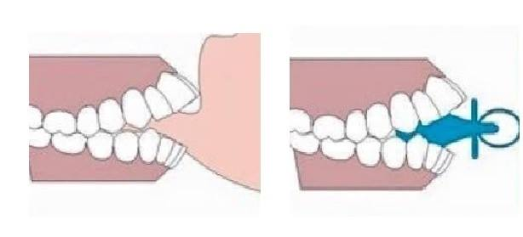
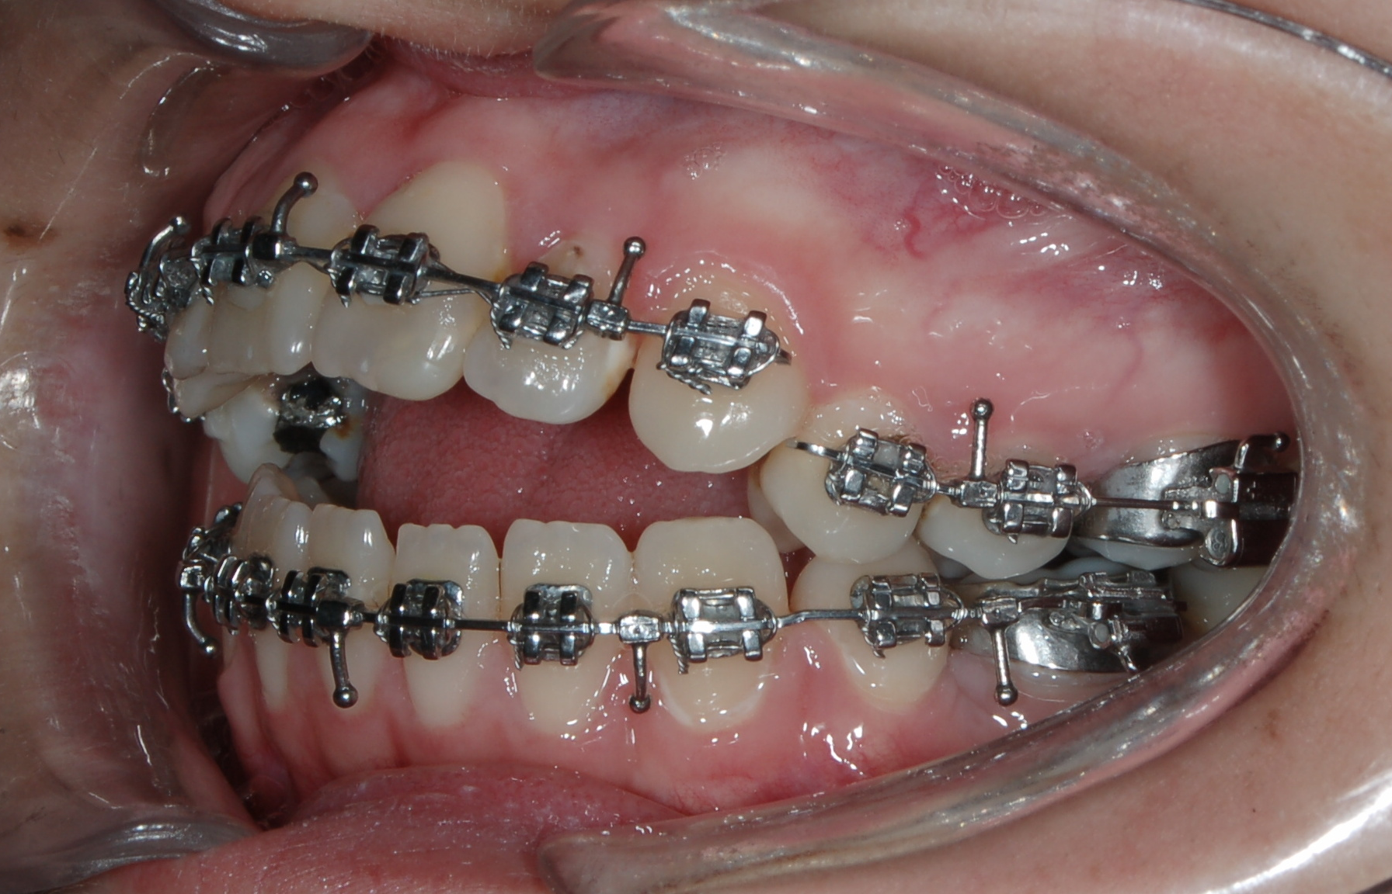
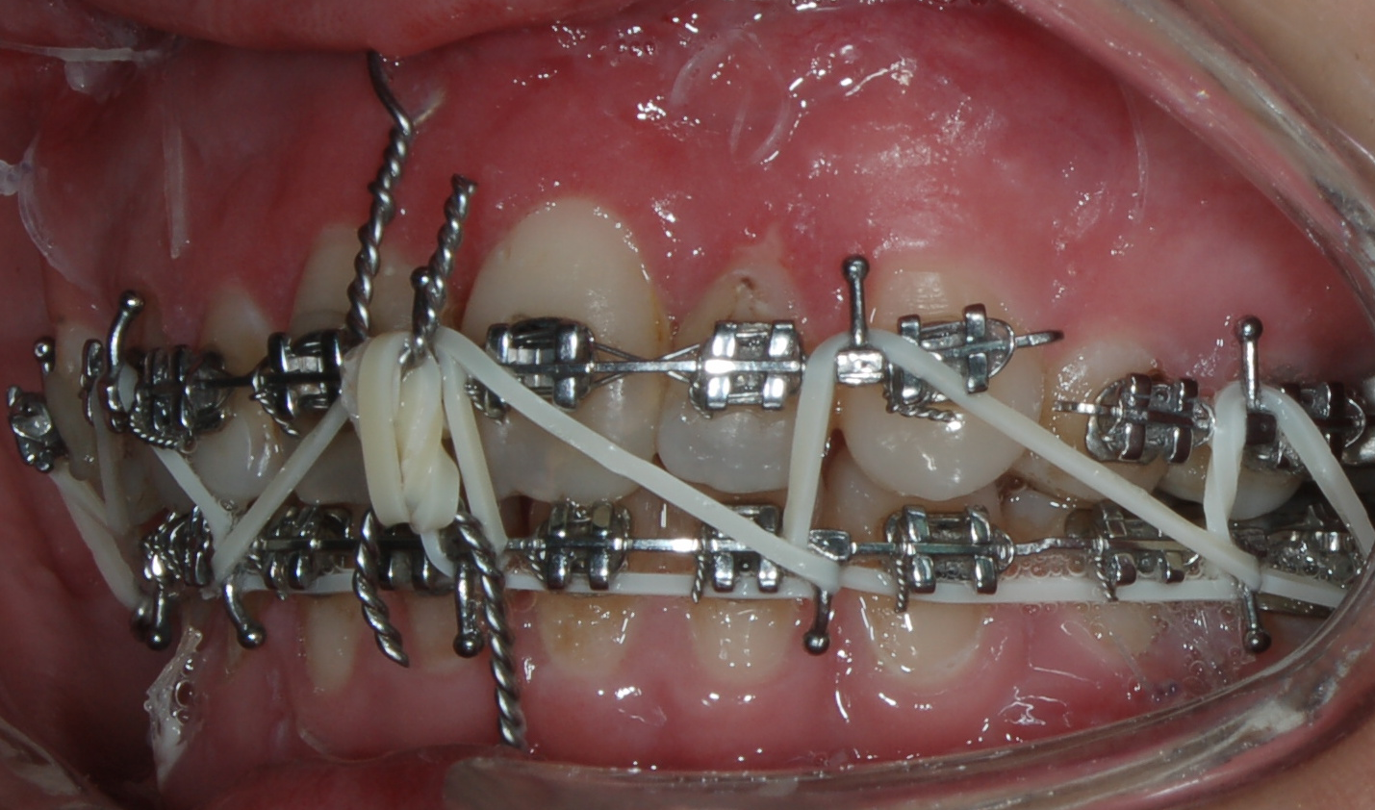
NÁSLEDKY NEVHODNĚ ZVOLENÉHO DUDLÍKU NEBO CUCÁNÍ PALCE
OTEVŘENÝ SKUS + CHYBNÉ POSLAVENÍ ZUBŮ
= ZMĚNA VÝVOJE ČELISTI + PORUCHY ŘEČI
=> NUTNÁ ORTODONTICKÁ LÉČBA

Slide 14
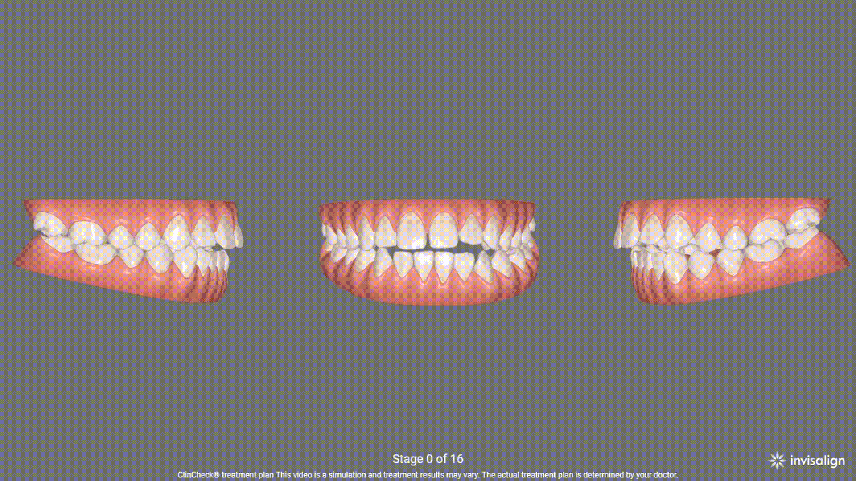

Slide 15
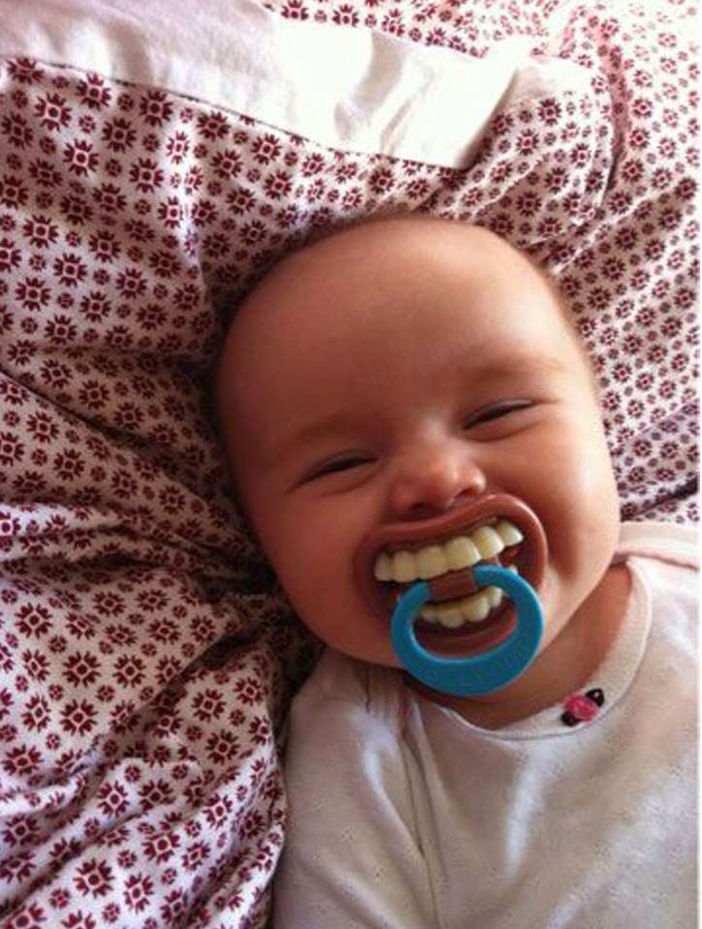
DĚKUJEME ZA POZORNOST
"Dudlík je jako manželství - dává ti pocit jistoty, ale zároveň tě omezuje.„ - Neznámý autor

Slide 16

ZDROJE:
https://www.malylojzo.cz/blog/jaky-tvar-dudliku-vybrat-pro-vase-miminko/
https://canpolbabies.com/cz_CS/2106264-jaky-druh-dudliku-mam-zvolit
https://www.mimifashion.cz/clanky/pece-o-miminko/_zobraz=vybirame-dudlik
https://www.facebook.com/hygiena.zubni/posts/1136224779814547/
https://www.b-orto.cz/vyresene-pripady
https://www.babyonline.cz/testy-holek-bolek/testovani-sady-nuk-dudliku-2023
https://www.emimino.cz/clanky/dudlik-je-casto-dulezitym-doplnkem-ditete/
https://www.nuk.cz/cs_cz/o-nas/nuk-koncept/nuk-koncept-velikosti.html
https://www.desami.cz/blog/dudlik-pouzivat-ano-ci-ne/
https://sancedetem.cz/dudlik-zatracovane-siditko-nebo-nenahraditelna-pomucka
http://www.ortodoncie-jindra.cz/otevreny-skus.php

